Slide 1
年终总结
2020
李军
2021/01/22

Slide 2
内容
学习了一些背景知识
光谱的分析过程
宇宙线的遮挡问题

Slide 3
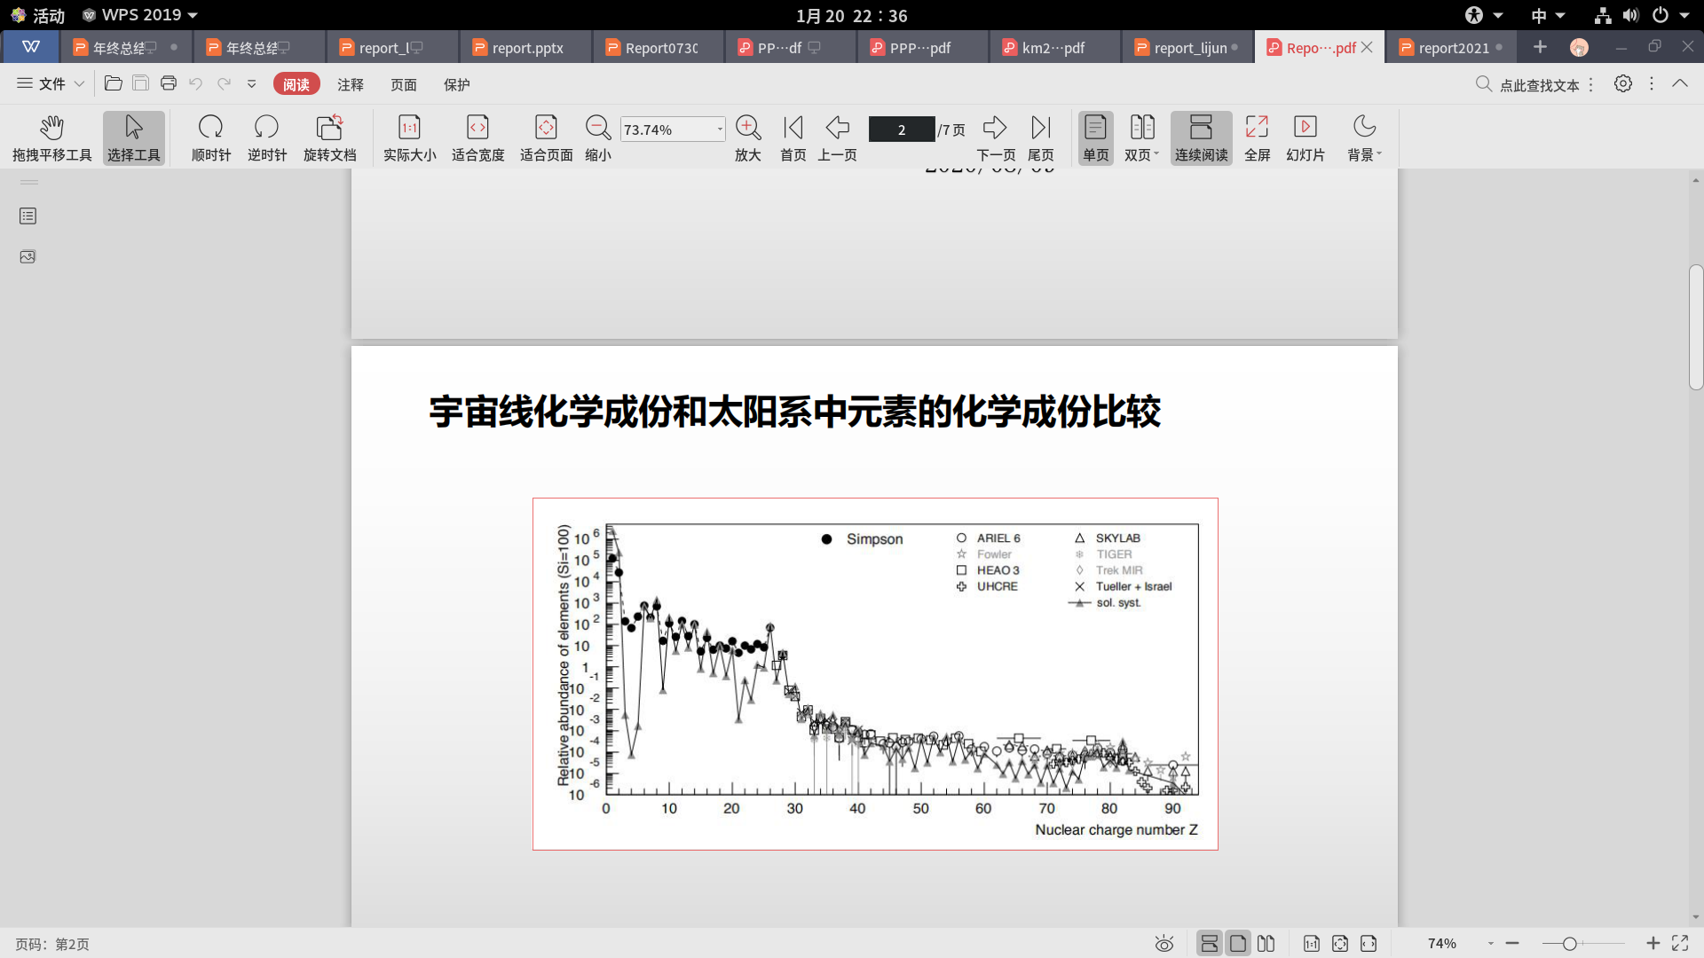
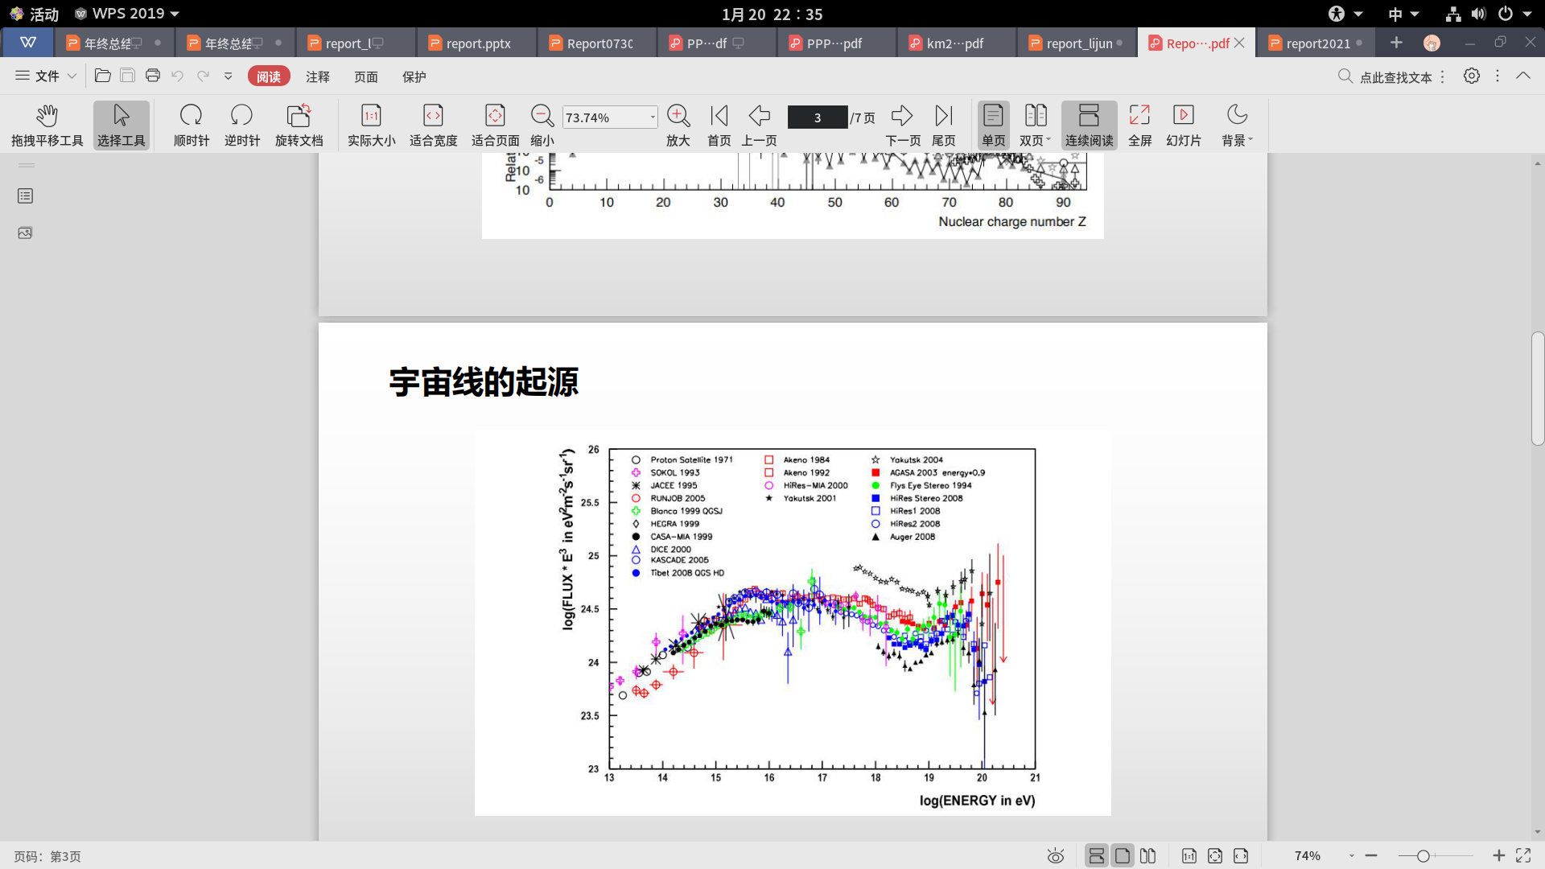
宇宙线背景知识

Slide 4
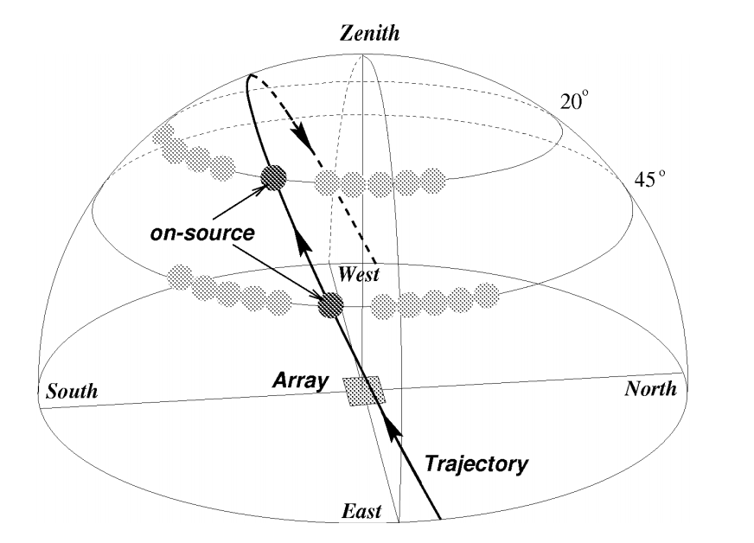
等天顶角法
上图来自Wang Bo，Moon’s shadow measurements with ARGO-YBJ experiment and phenomenological study on the knee of cosmic ray spectrum

Slide 5
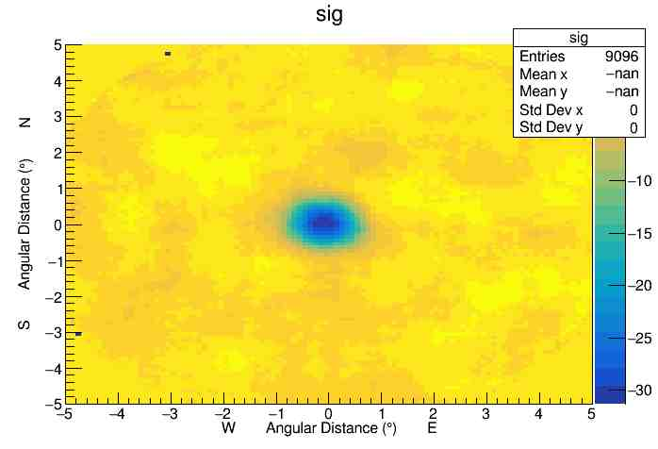
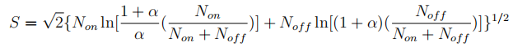
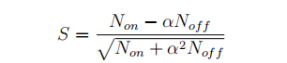
月影的显著性水平

Slide 6
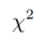
给出能谱的过程
坐标转换（赤经赤纬->天顶坐标系）
统计满足天顶角筛选条件的事例数
将分bin情况和统计结果写进文件
加权分析
迭代求出 最小值

Slide 7
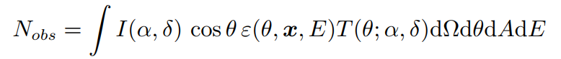
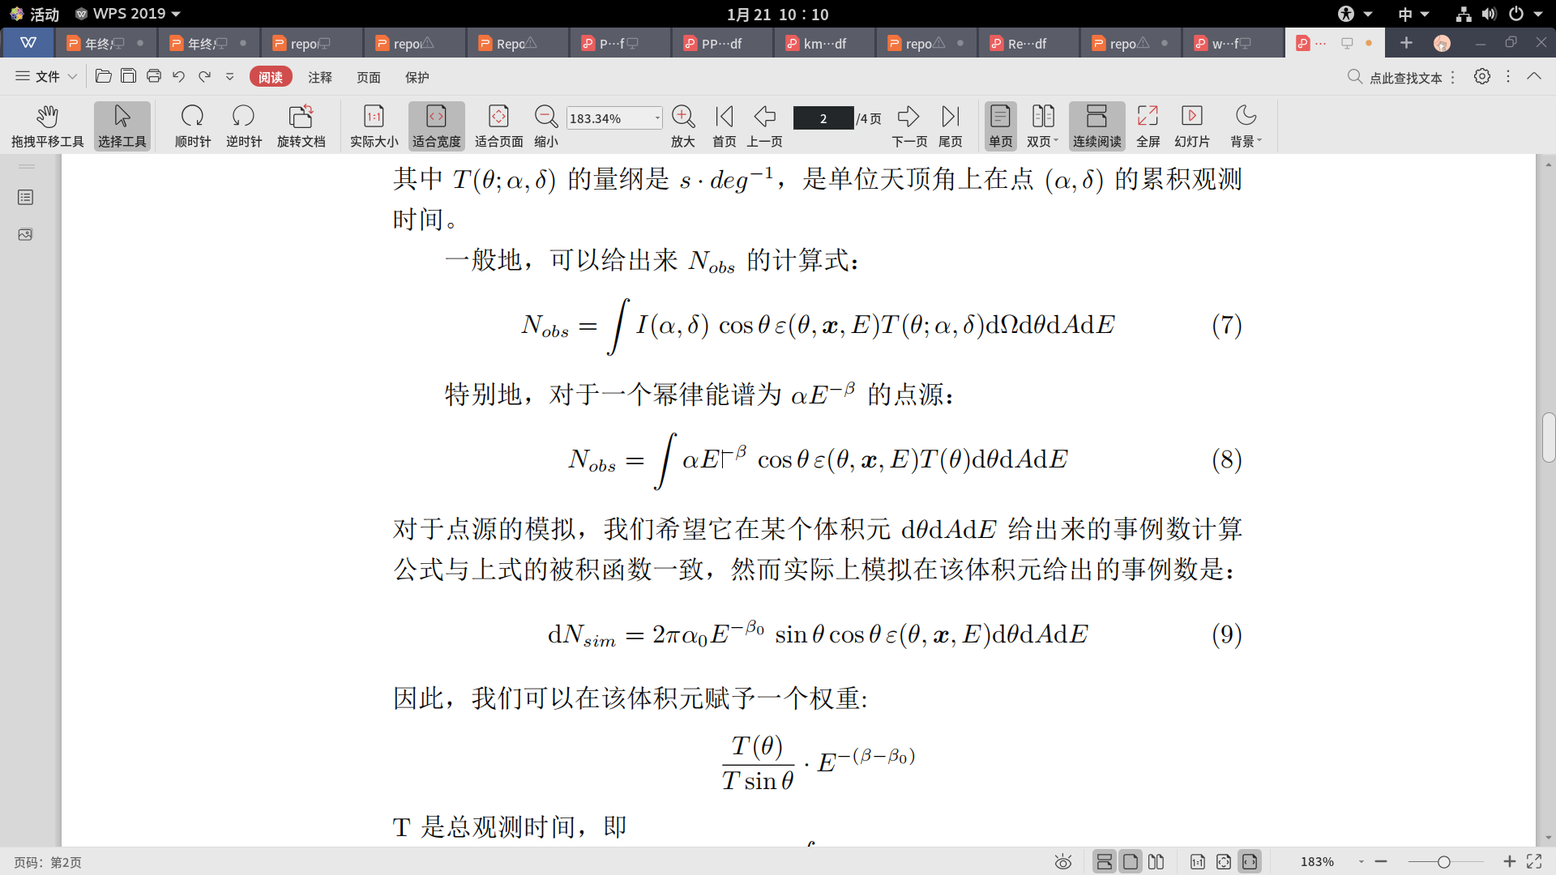
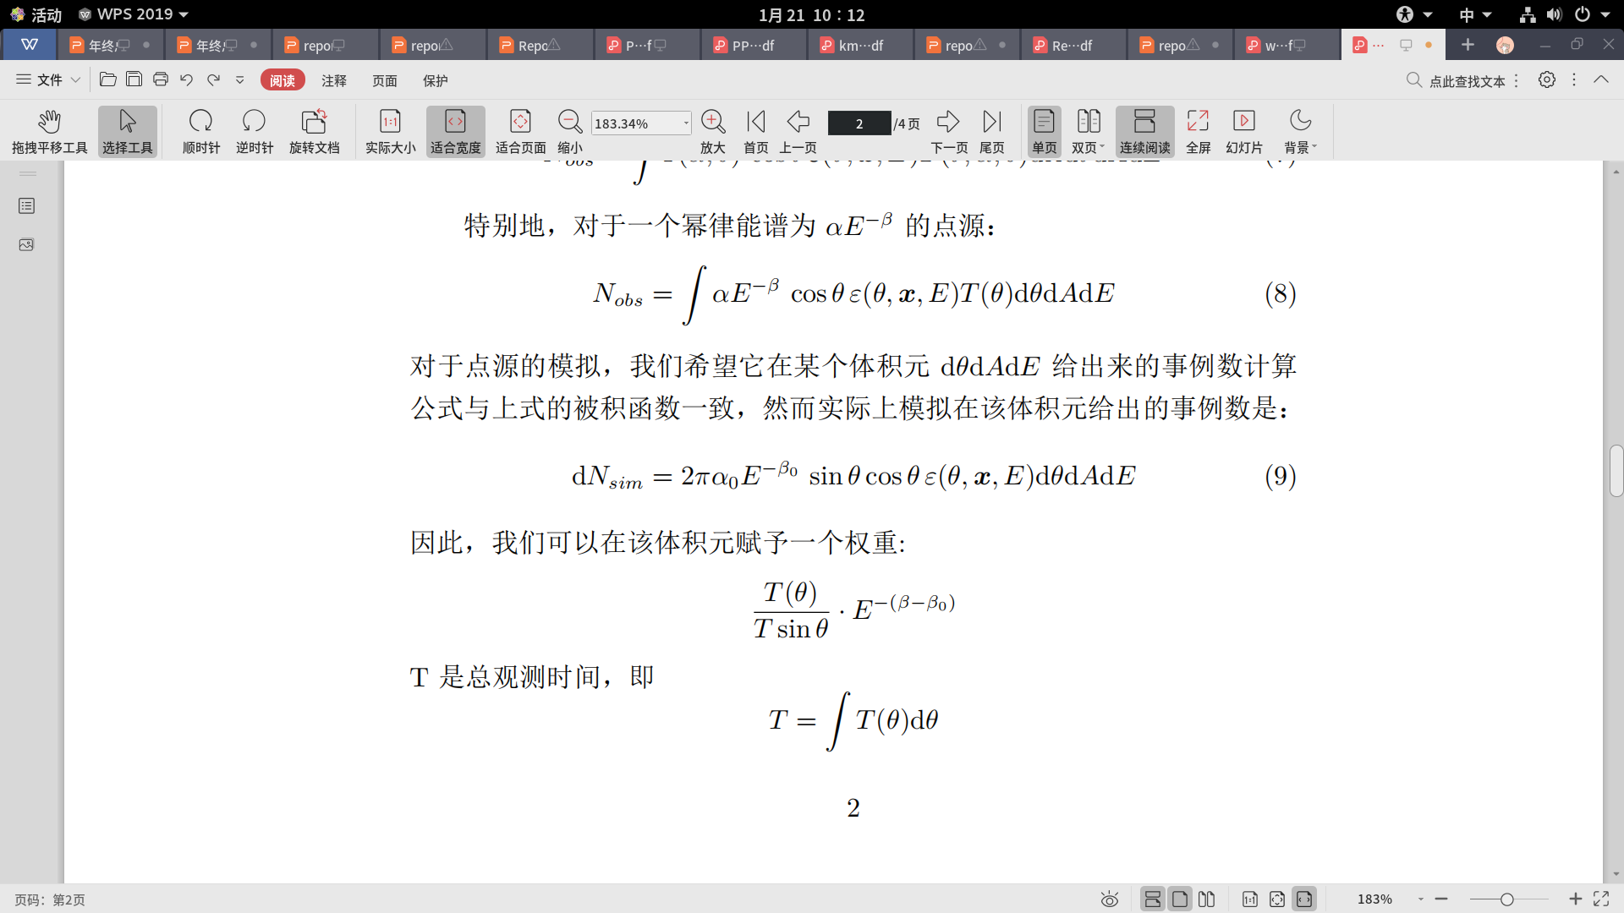
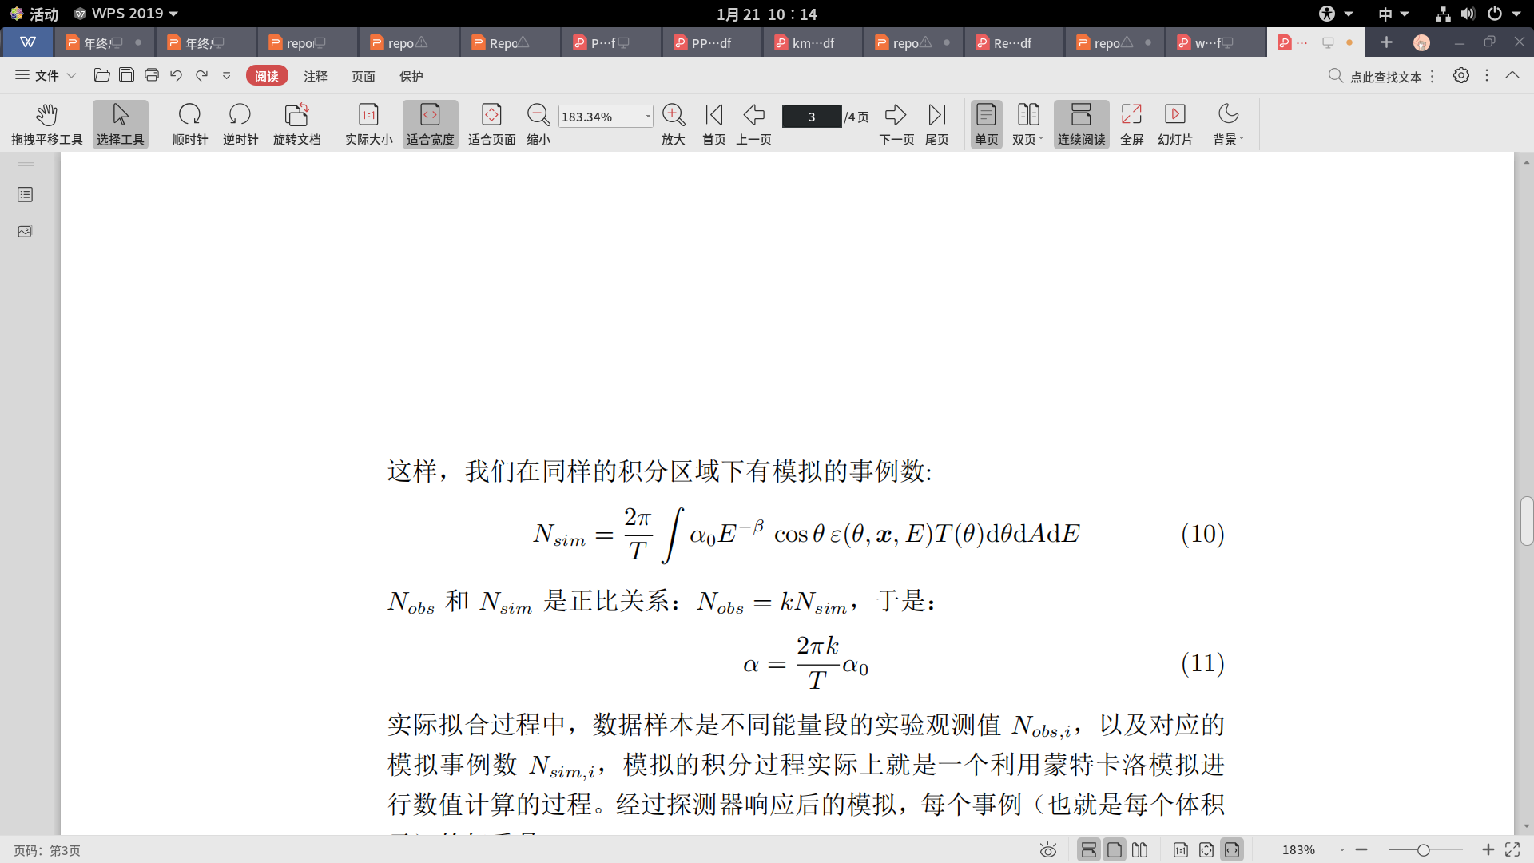
分析过程
观测到的某个能断的事例数
事实上模拟给出的事例数
给出权重
乘以权重并积分

Slide 8
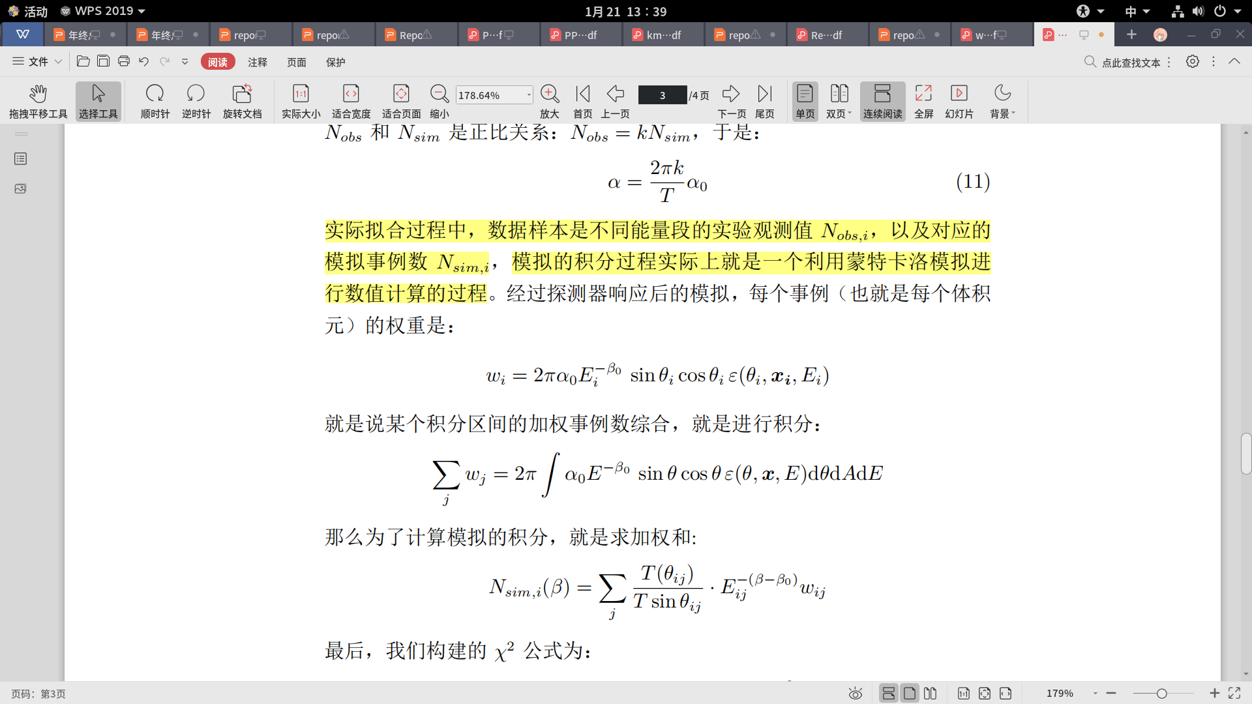
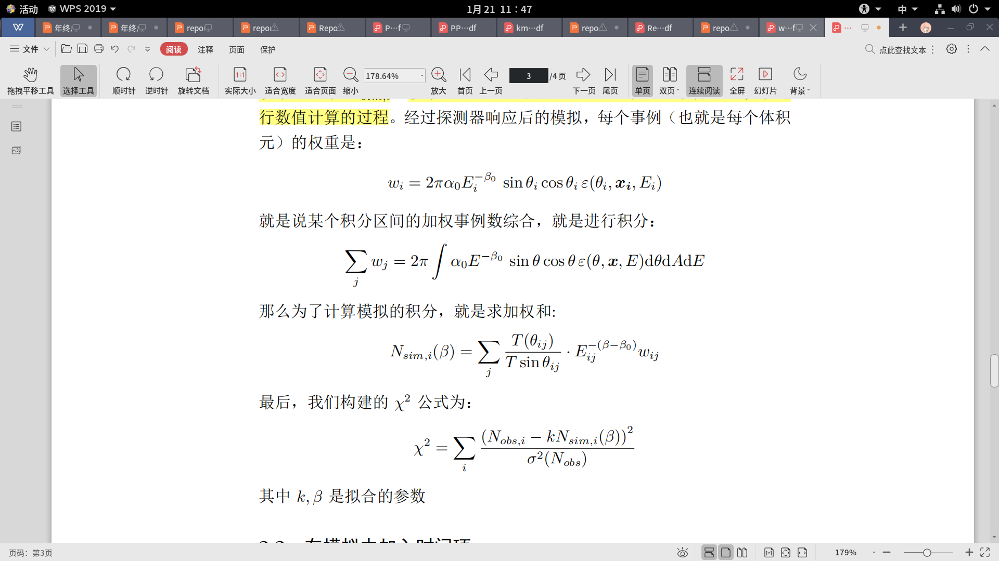
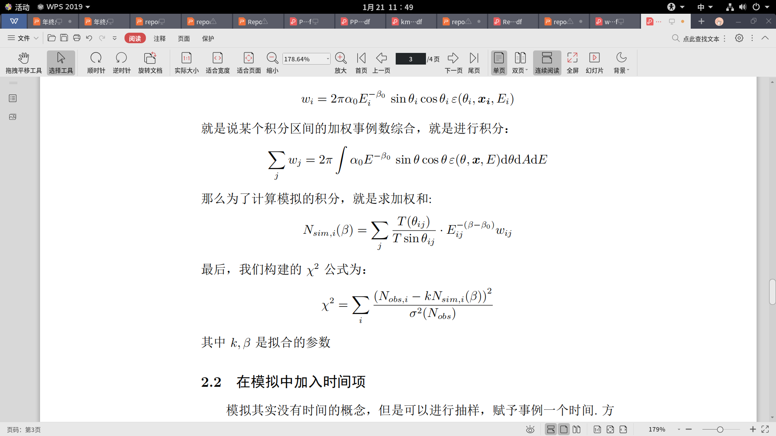
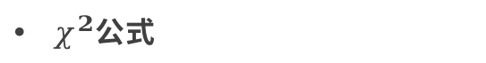
分析过程
每个事例权重
求第i个积分区间的加权和
$χ^{2}$公式

Slide 9
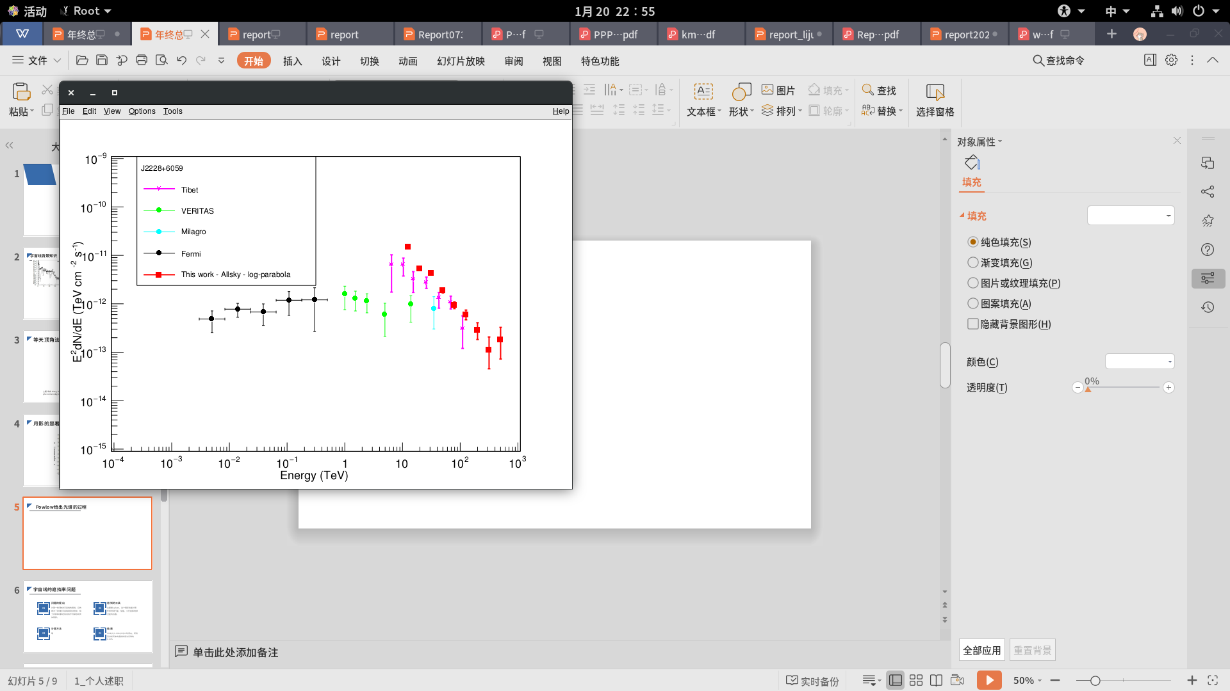
J2228_6059的光谱
$f\left(E\right)=$1.13e-14 (+-)7.46616e-16${*\left(\frac{E}{20TeV}\right)}^{−3.09(+−)0.0644623}$

Slide 10
宇宙线的遮挡率问题
问题的提出
用到的工具
01
02
计算一些天体对宇宙线的遮挡，目的是为了弄清在宇宙线观测过程中，除了日影和月影还有没有不可被忽视天体阴影。
主要是ephem，这个程序包能计算任意时刻行星，彗星，小行星和地球卫星的位置。
计算方法
结果
03
04
略
2020/1/1-2024/12/31时间内，所有已分析天体的遮挡作用为月球的0.07%

Slide 11
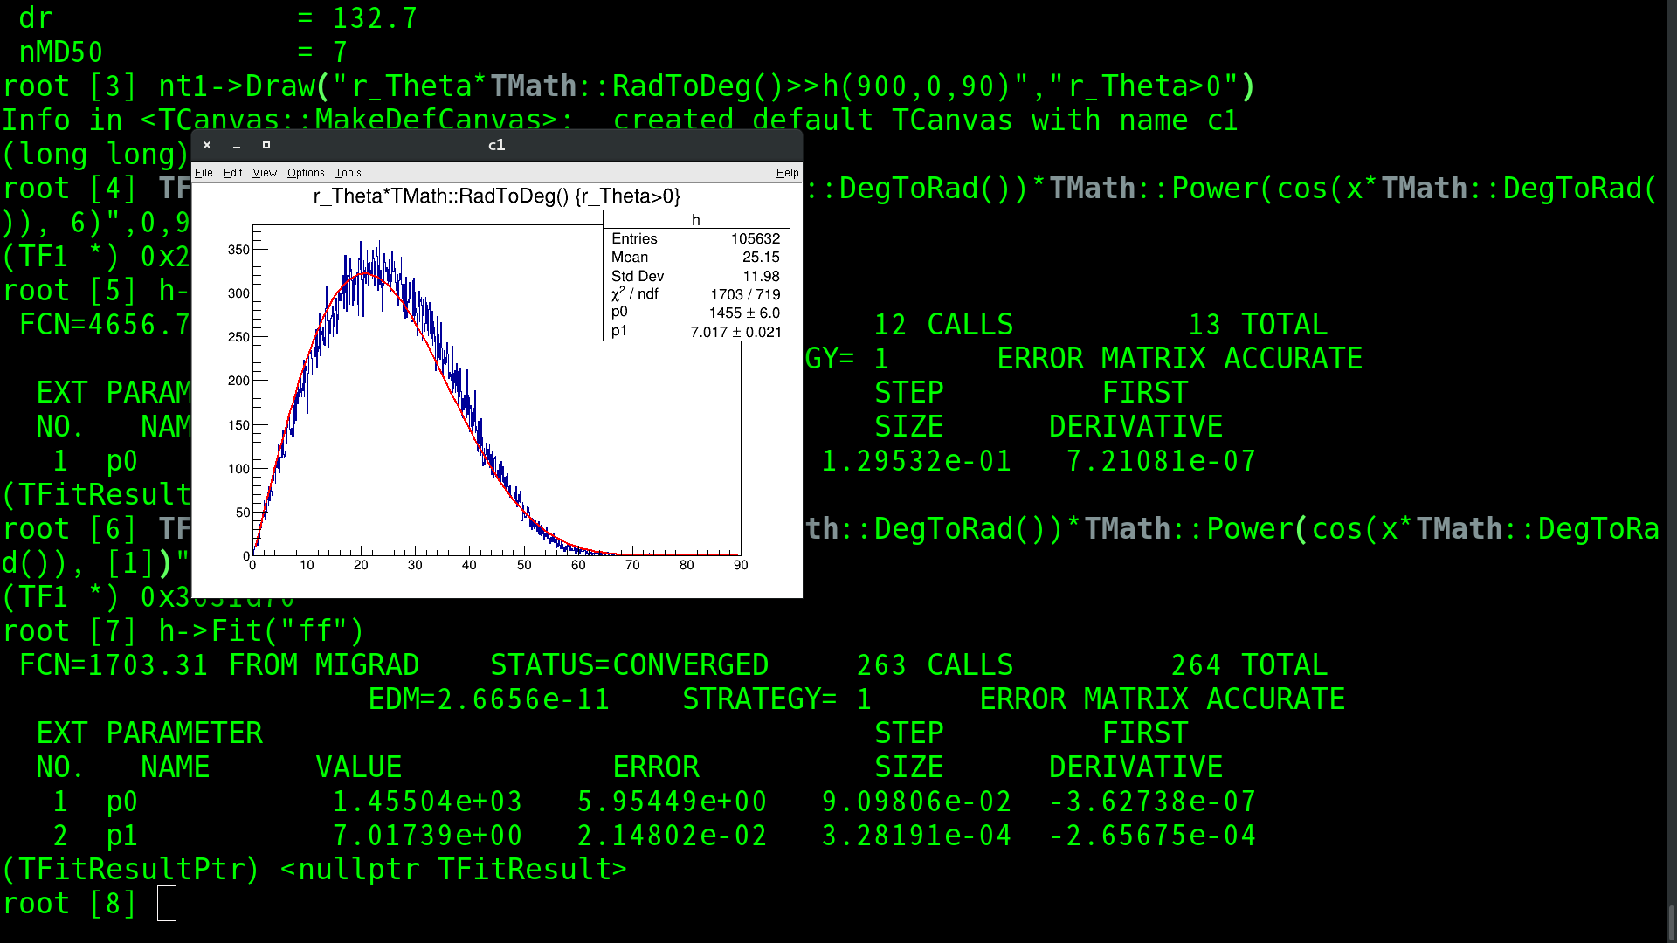
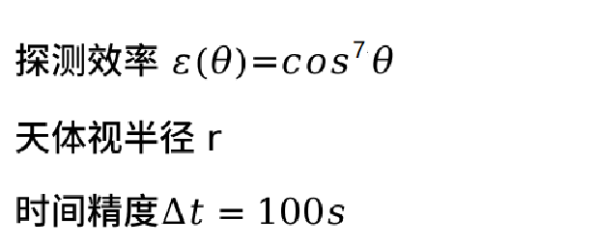
天体对宇宙线的遮挡
定义：
$f=\sum{∆tr^{2}ε\left(θ\right)}$
事例数
Zenith

Slide 12
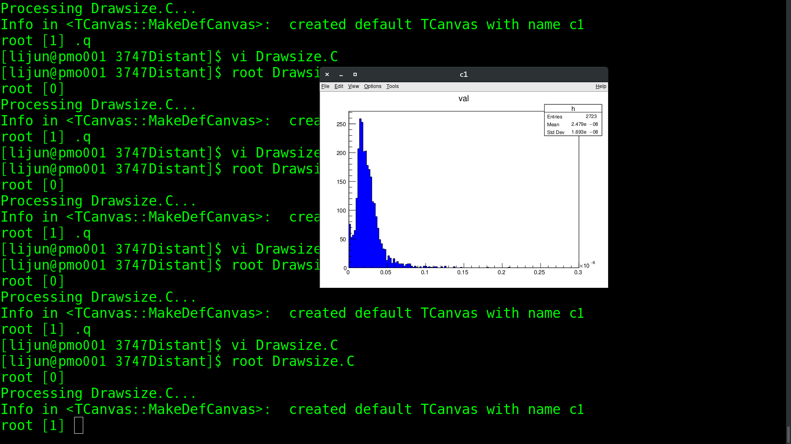
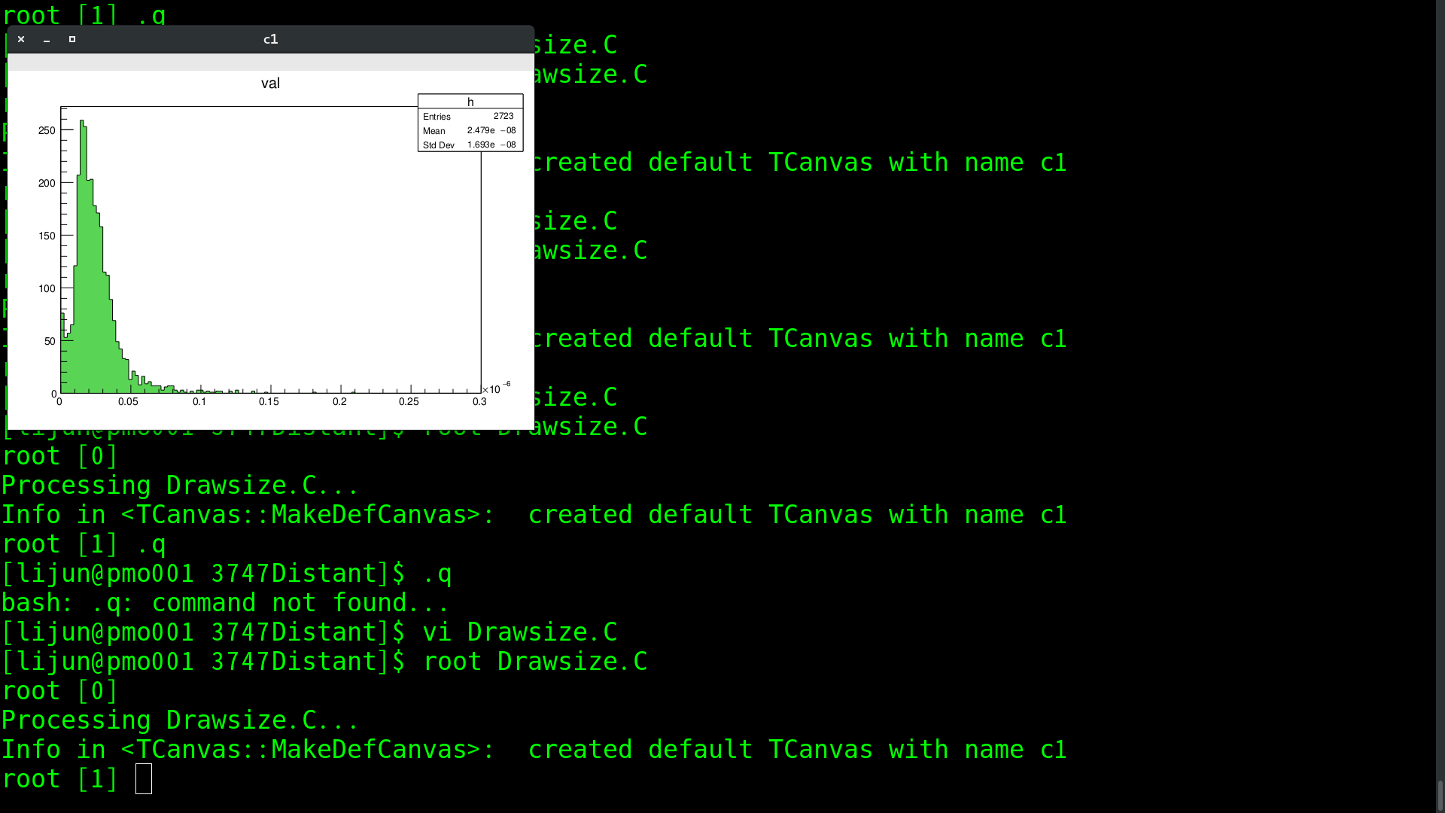
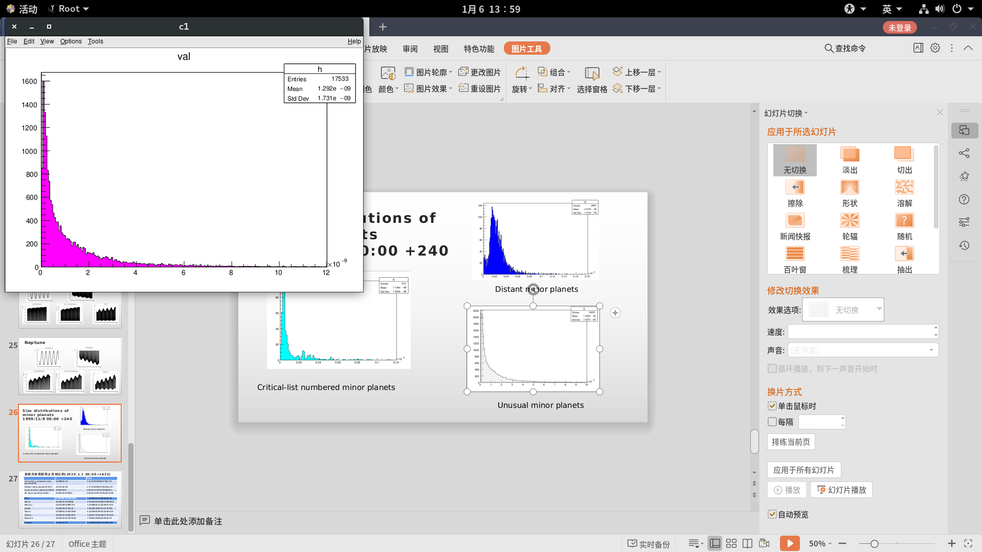
Size distributions of minor planets 2020/01/01 00:00 +1825
quantity
size
Distant minor planets
quantity
quantity
size
Critical-list numbered minor planets
size
Unusual minor planets

Slide 13
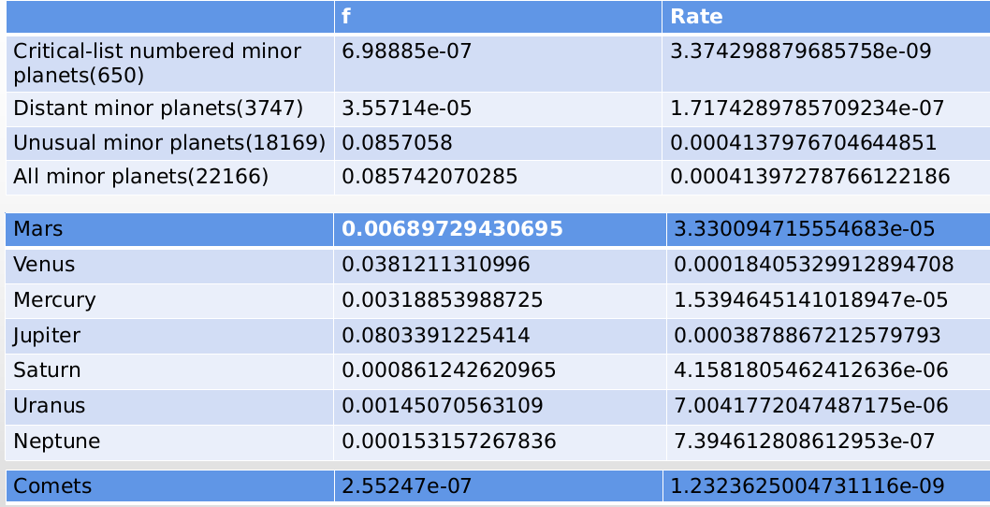
各类天体贡献率占月球比例(2020.1.1 00:00+1825)

Slide 14
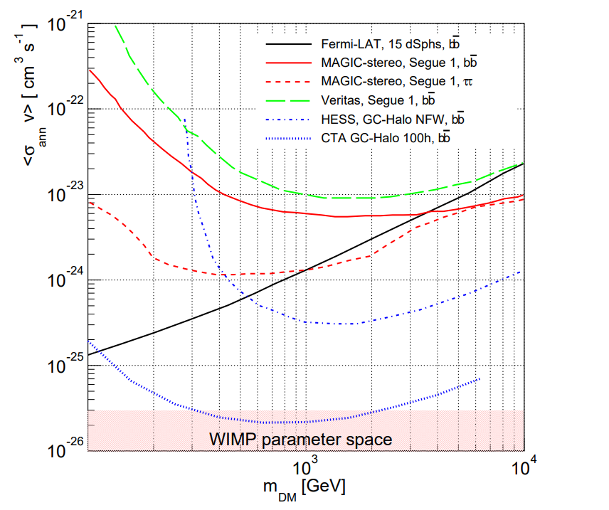
正在进行中的工作
给出一些点源的能谱。
暗物质排除线

Slide 15
2021计划
完成手头上的工作
学习一些物理上的理论
经常老师师兄师姐以及其他同学交流
提高编程基础
多看一些论文

Slide 16
Thank You

